Slide 1
Universidade de São Paulo Faculdade de Economia, Administração e Contabilidade de Ribeirão Preto
Economia Política Clássica
REC2401 / 2020

Slide 2
14ª videoaula
A mercadoria

Slide 3
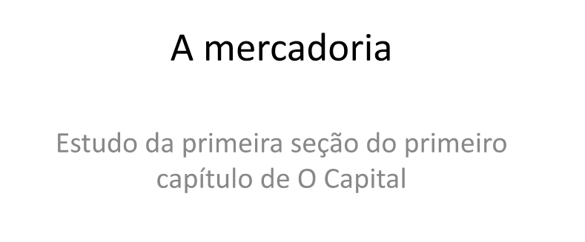

Slide 4
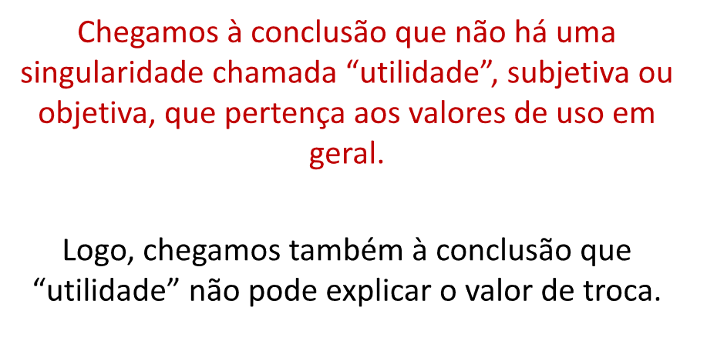

Slide 10
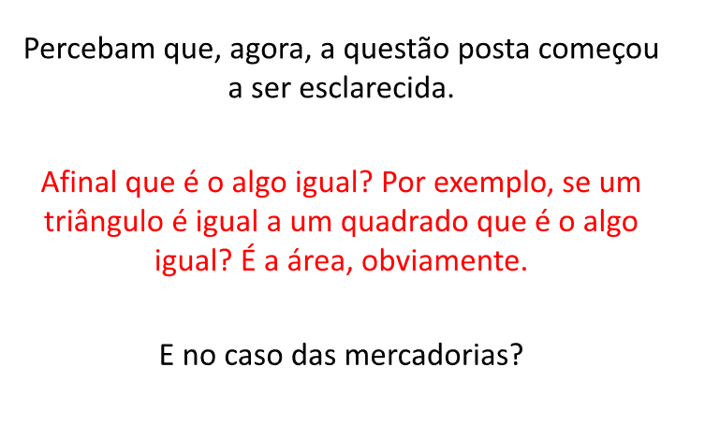

Slide 20
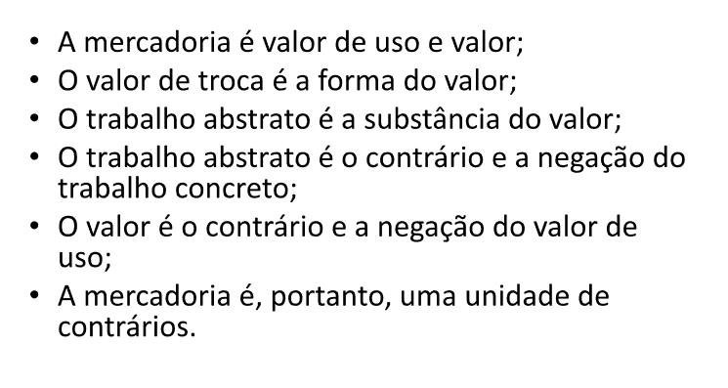
Unidade de contrários

Slide 21
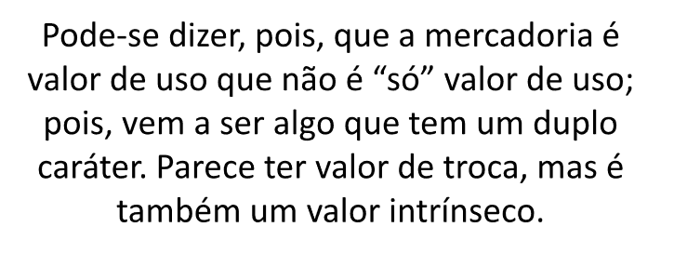
Conclusão:

Slide 22
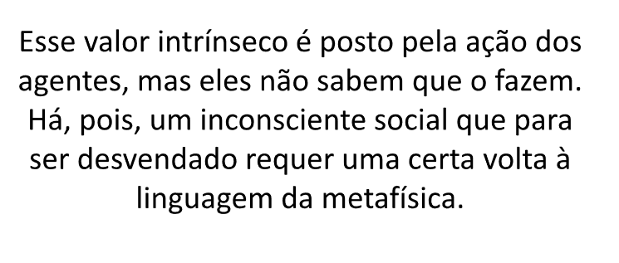
Inconsciente social

Slide 23
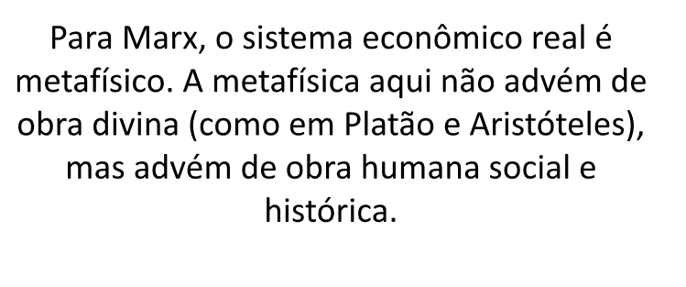
Sistema econômico metafísico

Slide 24
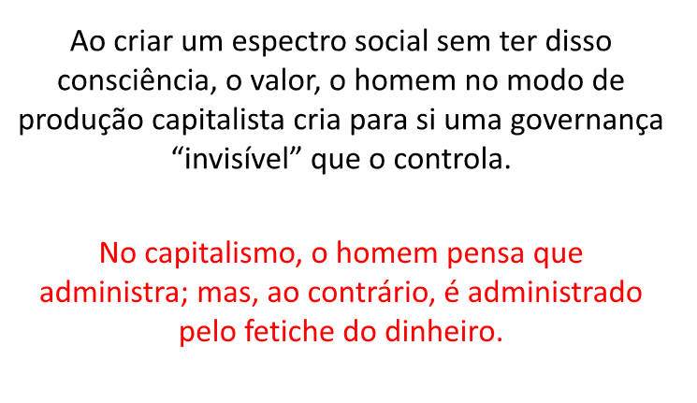
A criatura domina o criador

Slide 25
Do valor de troca ao valor
z

Slide 26
Valor de troca do triângulo
z

Slide 30
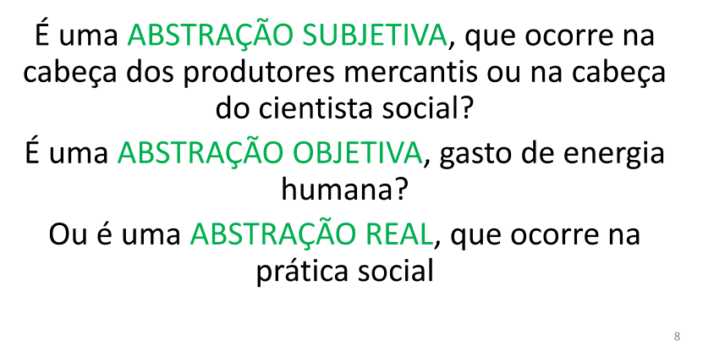
Trabalho humano abstrato
z

Slide 31
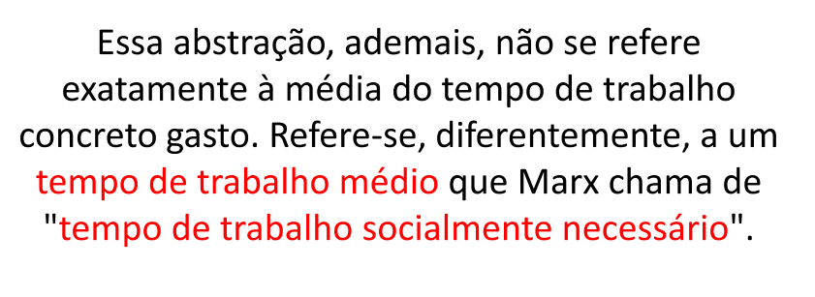
Socialmente necessário

Slide 32
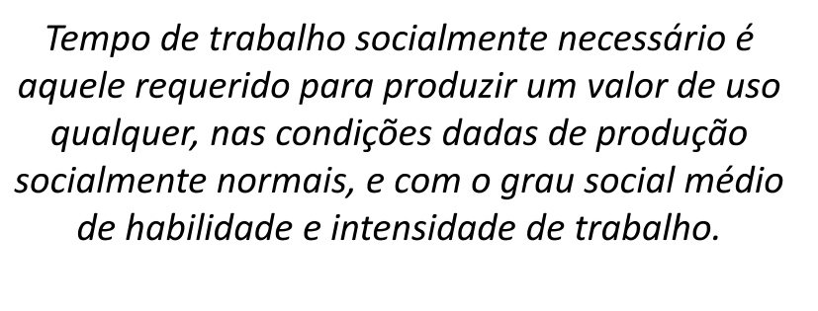

Slide 34
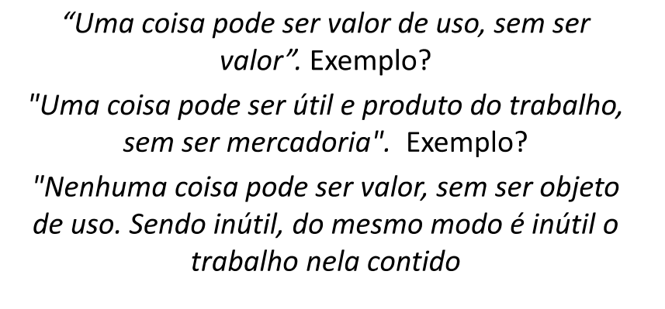
Relação entre valor de uso e valor

